Slide 1

C. Andrés Ávila Dorado
Agosto de 2016

Slide 2
¿Existen nuevas profesiones en el siglo XXI?
El mercado laboral ha evolucionado enormemente a raíz de la introducción de las nuevas tecnologías, y esto hace que las habilidades que tradicionalmente hayan sido demandadas, hoy sean obsoletas. Así es que para ajustarse al siglo XXI, los estudiantes deben desarrollar ciertas habilidades que hoy no poseen, afirma el nuevo estudio del Fondo Económico Mundial y The Boston Consulting Group (https://www.bcgperspectives.com/Images/New_Vision_for_Education_WEF_2015.pdf)

Slide 3
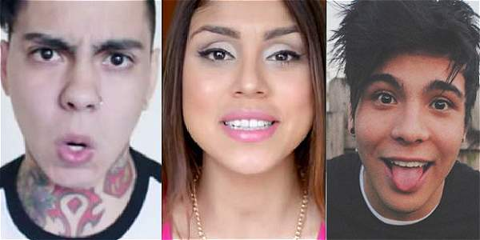
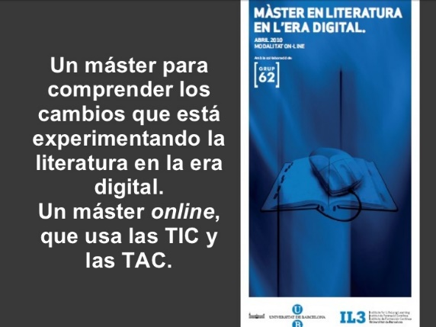

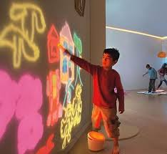


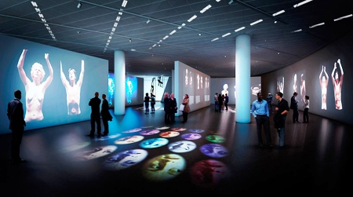
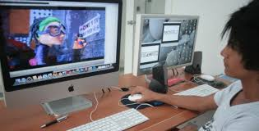
Algunas profesiones de este siglo
CIBERESCRITORES: Ciberliteractura, narrativa hipermedia, escritura colaborativa, hiperficción explorativa
El negocio de los reyes de YouTube en Colombia. 'Youtubers' colombianos.
Nicolás Arrieta, Pautips y Sebastián Villalobos.
Ciberliteratura. Navegaciones literarias en el cambio de paradigma. Laura Borras Castanyer
Desarrolladores de Apps para equipos móviles
Desarrolladores de Videojuegos

Slide 4
Competencias y Habilidades del Siglo XXI
¿Cómo se superan las brechas entre lo que pasa en el aula y la realidad del siglo XXI ?
Pensamiento Computacional
Solución de Problemas
Creatividad
Pensamiento Algorítmico
AUTONOMIA
Aprender a aprender
Manejo Información y Comunicación
Indagación
Análisis y Síntesis
Pensamiento Critico
Producción
Ciudadanía
Trabajo Colaborativo
Flexible y Adaptable
Social e intercultural
Ética

Slide 5
Formación a Docentes
Diplomados y talleres dirigidos a docentes de instituciones educativas
Objetivos
Desarrollo competencias Siglo XXI en la era Digital
Aprendizaje Activo.
Aprendizaje por Modelamiento.
Aprendizaje basado en Proyectos (ABP)
Metodología
Formación
Actividades prácticas
Proyectos
Participación en comunidades de práctica
Ejecución
Observación en el aula.
Evaluación de proyectos de maestros.
Evidencia de trabajo de los estudiantes
Acompañamiento y Evaluación

Slide 6
Formación a Docentes
Ejemplos Habilidades y Competencias
Ejemplos Recursos Digitales
Pensamiento Computacional
Solución de Problemas
Pensamiento Algorítmico
Creatividad
Programación:
Scratch
Java
Processing
Modelado Dinámico:
Geogebra
Manejo Información y Comunicación
Indagación
Análisis y síntesis
Pensamiento Crítico
Producción
Desarrollo de Competencias Siglo XXI en la era Digital
Comunicación:
Internet
Recopiladores Información
Ofimática
Blogs , Wikis
Ciudadanía
Trabajo Colaborativo
Flexible y adaptable
Transcultural
Ética
Interacción:
Redes Sociales
Web 2.0
Comunidades de práctica
Dispositivos móviles

Slide 7
Portal Educativo Eduteka
Portal especializado en Educación, con más de un millón de visitas mensuales y 166.000 docentes registrados. www.eduteka.org
Incorporación de las TIC en el aula
Tendencias e investigaciones
Estándares
Producción propia y de la comunidad
Artículos
Herramientas para planeación
Gestor de proyectos
Currículo Interactivo
Portal Eduteka
Intercambio de saberes entre docentes
Banco de proyectos
REDuteka
Comunidades de Práctica
Centro de Recursos
Repositorio de recursos por disciplinas
Ejemplos de uso en aula
Herramientas TIC

Slide 8
El Desafío de la Educación del Siglo XXI
“La nueva misión de las escuelas es preparar estudiantes para desempeñarse en empleos que no existen, creando ideas y soluciones para productos y problemas que aún no han sido identificados, usando tecnologías que aún no han sido inventadas”
Dra. Linda Darling Hammond The Flat World and Education

Slide 9
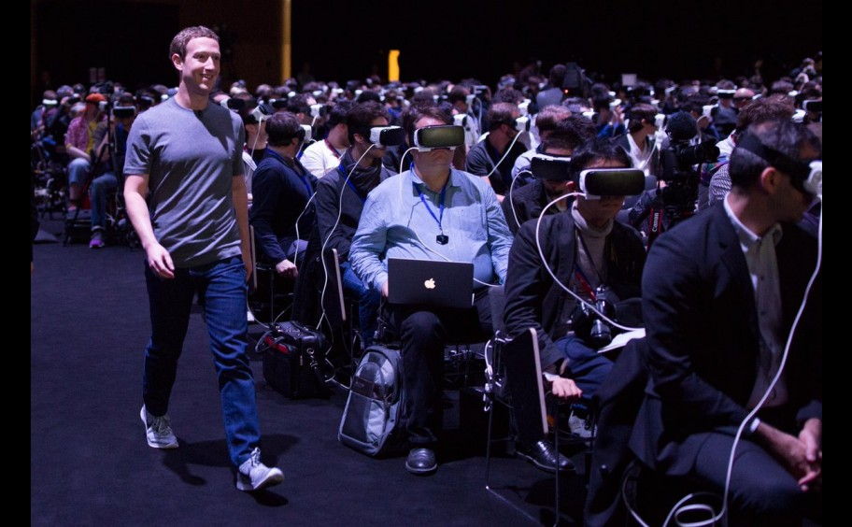
Mark Zuckerberg, realidad virtual, y el dominio de la humanidad

Slide 10

Tabletas en:

Slide 11
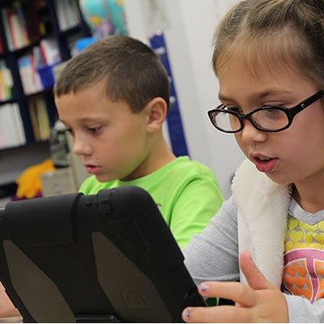
Introducción
El uso de tabletas y teléfonos inteligentes en educación es cada vez más común, dado que tienen grandes ventajas como son: portabilidad, facilidad de uso, velocidad para realizar tareas concretas, interfaces intuitivas, capacidad táctil, interoperabilidad y abundancia de apps gratuitas.
Sin embargo, es importante tener estrategias de clase claras que permitan enriquecer los ambientes de aprendizaje y evitar que los dispositivos móviles se conviertan en un elemento distractor en un ambiente educativo,

Slide 12
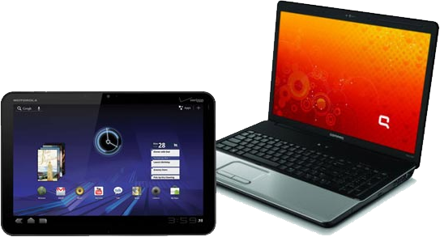
Tabletas Vs Computador
Tabletas | Computador Tradicional
Portabilidad Duración batería Arranque instantáneo Potencia suficiente (Para necesidades básicas no necesitamos un PC potente) Comodidad de lectura Estación multimedia (Grandes Posibilidades en un reducido espacio) Facilidad de uso Fácil configuración | Rendimiento para tareas con Software potentes Almacenamiento Facilidad en conexión de periféricos y unidades de almacenamiento Mayor conocimiento informático (configuraciones generales) Resistencia Comodidad para escribir o trabajar en periodos amplios

Slide 13
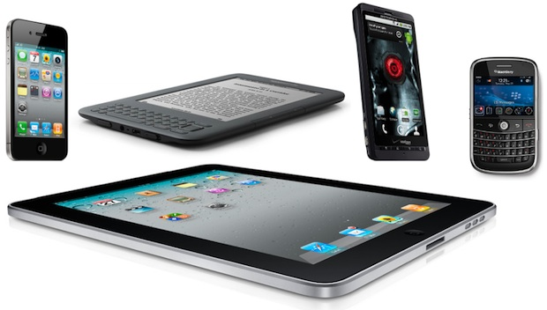
Historia de las tabletas

Slide 14
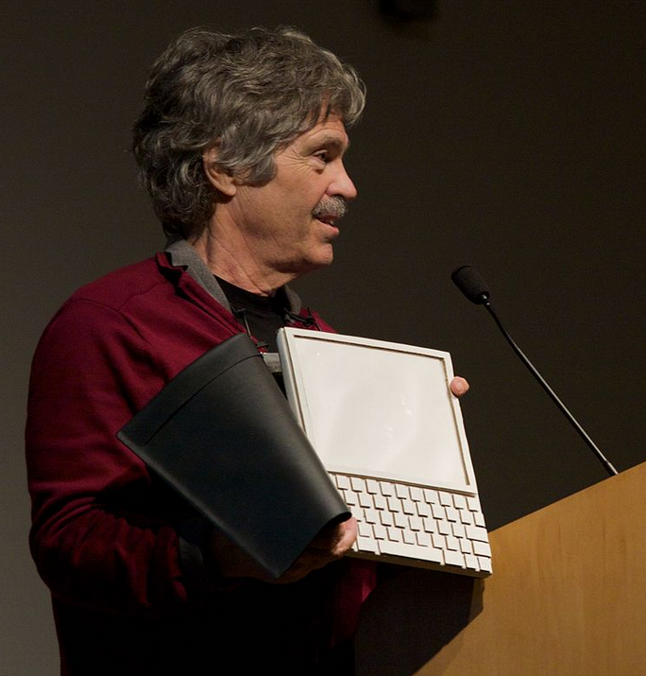
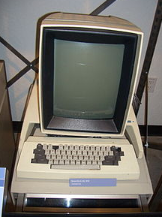
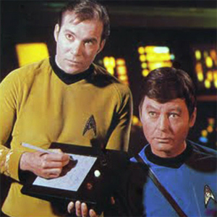
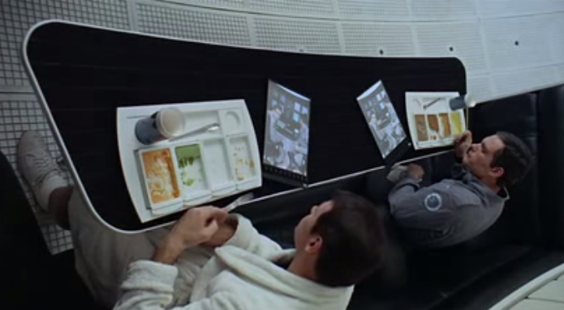
Historia
El concepto de Dynabook fue creado por Alan Kay en 1968. Kay pretendía hacer un ordenador para los niños de todas las edades; eso condujo al desarrollo del prototipo del Xerox Alto, nombrado originariamente "el Dynabook provisional".
El Xerox Alto, desarrollado en el Xerox PARC en 1973, fue uno de los primeros ordenadores personales de la historia.
Primeros ejemplos del concepto tableta de información se mostraron en la película 2001, Odisea del Espacio (1969)
https://www.youtube.com/watch?v=JQ8pQVDyaLo
Star trek

Slide 15
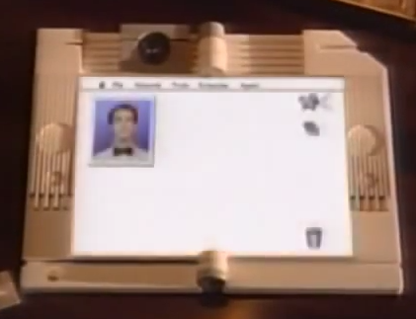
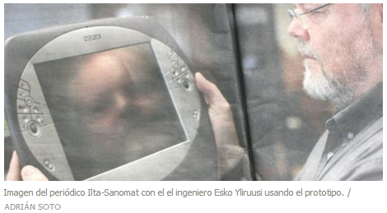
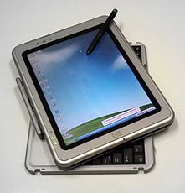
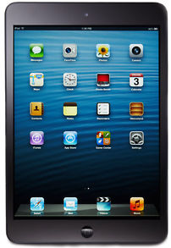
Historia
En 1987 Apple Computer presenta un vídeo conceptual acerca del Knowledge Navigator una tablet futurista que respondía ante comandos de voz
https://www.youtube.com/watch?v=JIE8xk6Rl1w
En 2001, Nokia desarrolló un prototipo de Tablet, el Nokia 510 webtablet, de casi dos kilos de peso y una pantalla táctil de diez pulgadas.
Microsoft Tablet PC, término creado por Microsoft en 2001, para una Computadora personal que ejecute una copia del Sistema operativo Windows XP Tablet PC Edition.
Finalmente en 2010 Apple Inc. presenta el iPad, basado en el iPhone, alcanzando el éxito comercial.

Slide 16
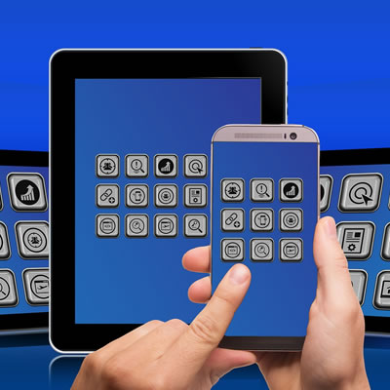
Características Generales

Slide 17
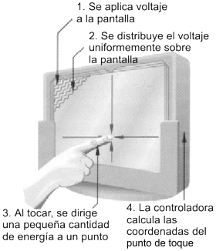
Tipos de Pantalla
Las pantallas más utilizadas en tabletas son dos:
Resistiva: Interrupción de corriente.
Capacitiva: Consiste de una membrana de vidrio con una delgada capa metálica sobre la superficie de la pantalla. Se aplica una ligera corriente eléctrica a la pantalla, la cual sólo se altera al ser tocada con un dedo, o bien, con un objeto conductor de electricidad.

Slide 18
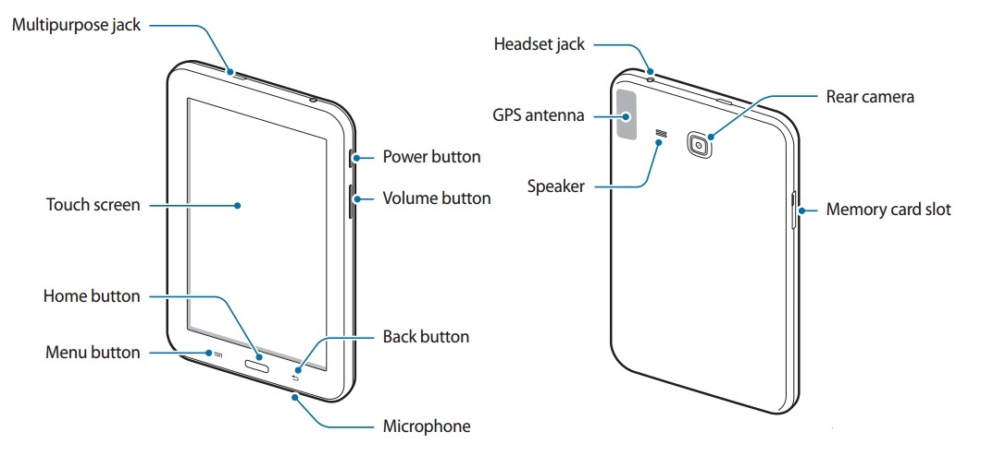
Partes de una Tableta
Las partes generales que componen cualquier tableta son:

Slide 19
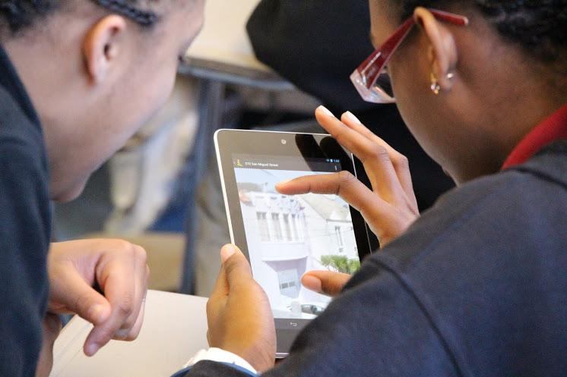
Usos Comunes
Lectura de libros electrónicos
Lectura de cómics
Consulta y edición de documentos de suites ofimáticas
Navegación web (mediante Wi-Fi, USB o 3G)
Llamadas telefónicas
Reproducción de música
Visualización de vídeos y películas.
Cámara fotográfica y de vídeo HD
Videoconferencias

Slide 20

Ventajas Desventajas

Slide 21
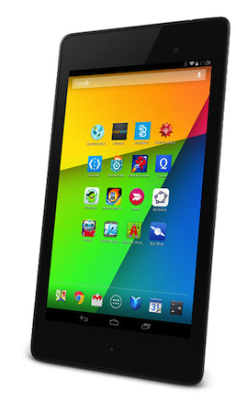
Ventajas
Su facilidad de uso en ambientes no favorables a un teclado y un ratón.
Interfaces intuitivas
Portabilidad
Peso liviano.
Fácil manipulación de Programas o Apps.
Facilita la realización de tareas específicas.
La duración de la batería es mucho mayor que la de una computadora portátil.

Slide 22
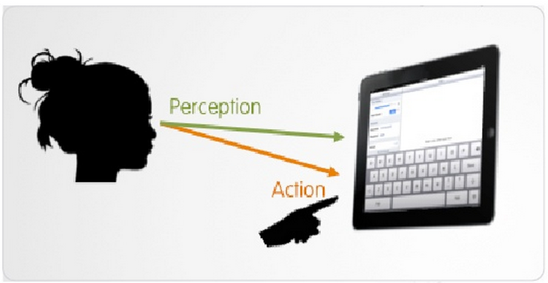
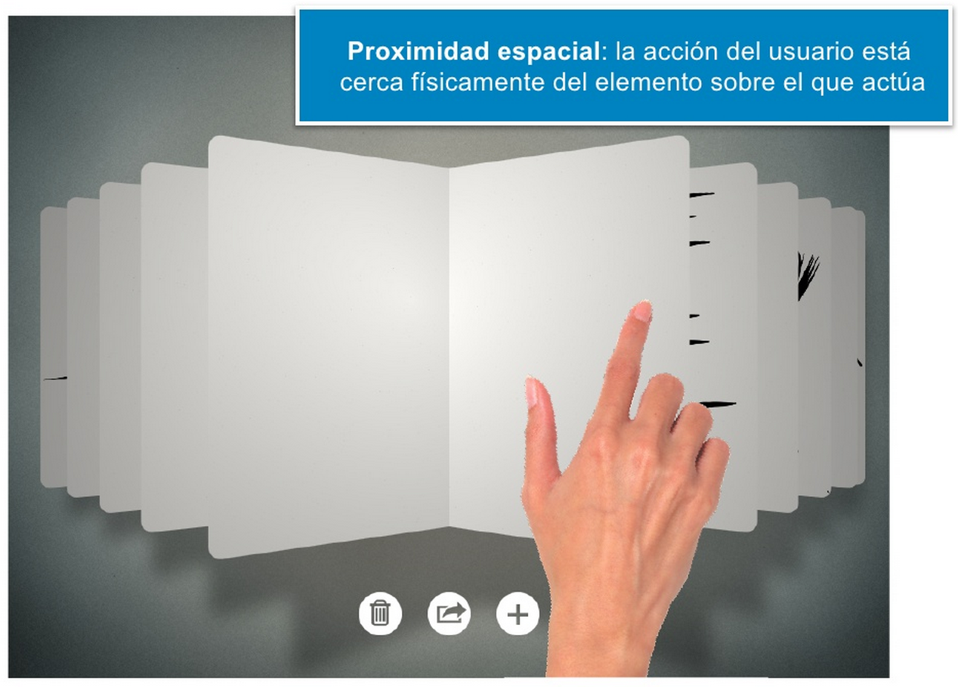
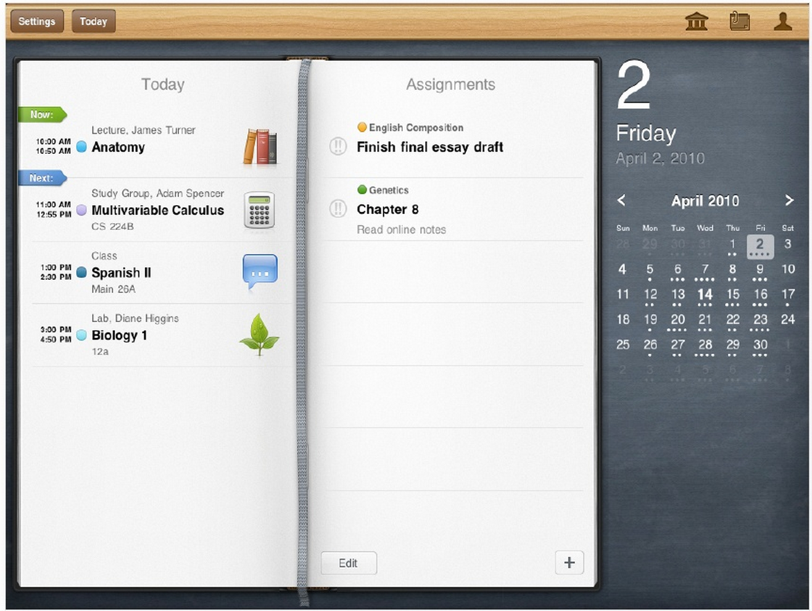
Ventajas
Realismo

Slide 23

Desventajas
Riesgos en la pantalla: las pantallas de las tabletas se manipulan más que las de los portátiles convencionales, corren un mayor riesgo de daños debido a los golpes y al mal uso.
Incomodidad al escribir mucho.
No soporta programas de alto rendimiento como por ejemplo AutoCAD o juegos potentes.
No posee lectores como CD/DVD.
El uso depende mucho de la conectividad en Internet.

Slide 24
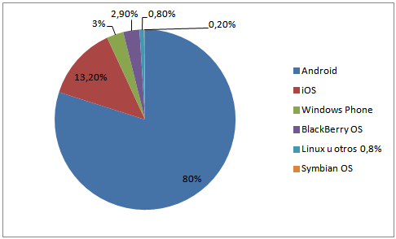
Sistemas Operativos
Listado de Sistemas operativos utilizados en tabletas:
Android
iOS
Windows Phone
BlackBerry OS
Linux u otros
Symbian OS (Nokia)
Firefox
Ubuntu Touch que está en desarrollo

Slide 25
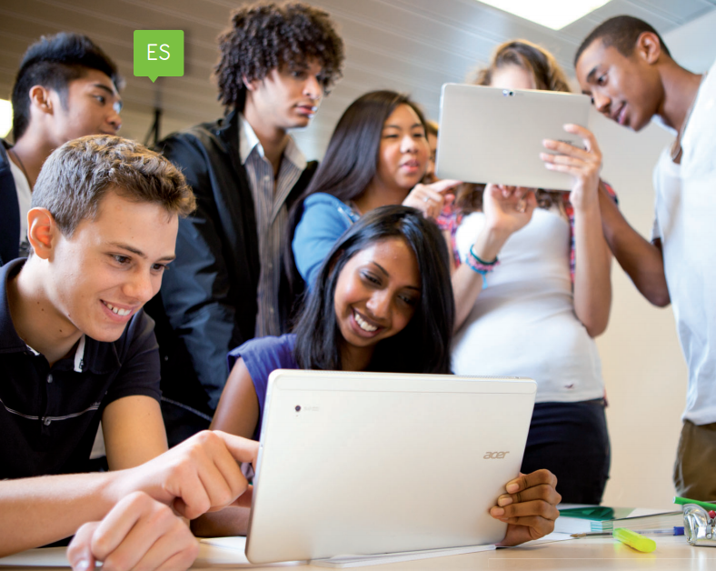
Proyectos

Slide 26
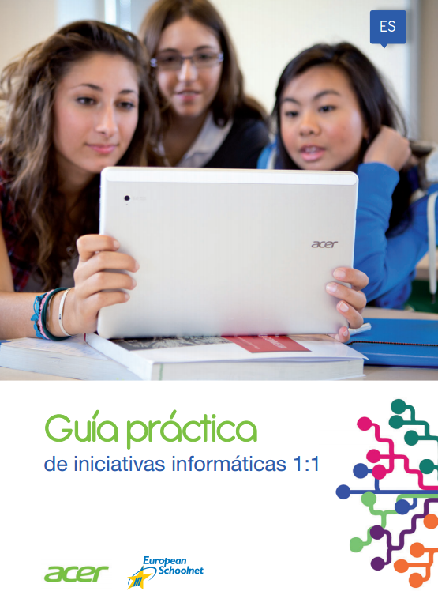
European Schoolnet: Iniciativas 1 a 1 con tabletas
Proyecto Tablet Pilot, realizado por la alianza Acer - European Schoolnet. Este proyecto estudió la utilización de Tabletas en instituciones educativas de ocho países europeos para:
a) identificar buenas prácticas en el uso de estos dispositivos en el aula
b) ejemplificar diversos modelos de implementación y
c) analizar factores clave para enriquecer con las TIC los aprendizajes escolares.
http://www.eduteka.org/articulos/eun-tabletas

Slide 27
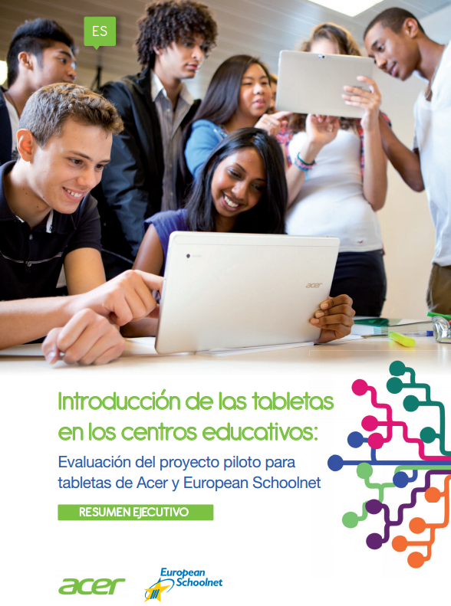
European Schoolnet: Iniciativas 1 a 1 con tabletas
La Guía propone 15 temas que deben tener en cuenta las Instituciones Educativas para utilizar tecnologías móviles con el fin de generar ambientes de aprendizaje enriquecidos con las TIC:
Función del proveedor comercial
Dirección
Fondos y financiación
Evaluación y estudio
Acceso y propiedad
Escala y medida
Mantenimiento y servicio técnico
Formación y desarrollo profesional continuo
Gestión de aula y organización
Enseñanza, aprendizaje y evaluación
Recursos y contenido
Uso por parte de los alumnos
Necesidades educativas especiales e inclusión
Finalizada la jornada escolar, participación de los padres
Sostenibilidad y aplicación futura
http://www.eduteka.org/articulos/eun-tabletas

Slide 28
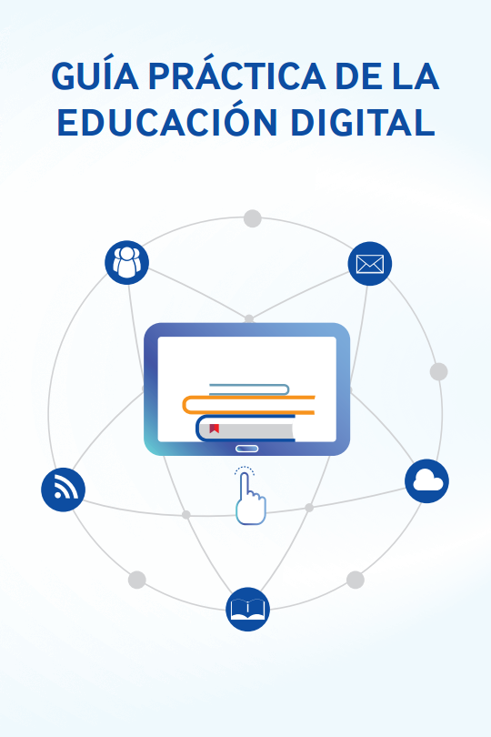
Informe: Guía práctica de la educación digital
Informe publicado por
Samsung
con la colaboración del
Ministerio de Educación, Cultura y Deporte de España.
Informe del proyecto Samsung Smart School que pretende orientar y ofrecer ejemplos para los docentes que quieran enriquecer sus ambientes de aprendizaje con tabletas u otros dispositivos móviles, partiendo de necesidades y experiencias en el aula. Este reporte de investigación evidencia los cambios que se producen en la dinámica escolar cuando profesores y alumnos disponen de tabletas y propone recomendaciones para mejorar las experiencias de aprendizaje.
http://www.eduteka.org/articulos/guia-practica-educacion-digital

Slide 29

Integración en la Escuela

Slide 30
La integración de las TIC en la escuela
La introducción del uso de dispositivos móviles en las escuelas no se refiere solamente a utilizar un nuevo instrumento o dispositivo innovador. Se trata del establecimiento de variadas fuentes de consulta e investigación; de diferentes posibilidades de interacción; de lógicas no lineales impuestas por el soporte virtual de producción y diseminación de informaciones y conocimientos. Es importante destacar que el potencial de uso pedagógico de la tecnología no existe por sí solo, sino que, por el contrario, exige un contexto y una propuesta. Esto significa que la inserción de las TIC en las escuelas depende del planteamiento de situaciones concretas en las que su uso sea necesario y productivo para alumnos y profesores.
Apartes tomados del libro “La integración de las TIC en la escuela, indicadores cualitativos y metodología de investigación”. Este libro, publicado por Fundación Telefónica y la Organización de Estados Iberoamericanos (OEI)
http://www.eduteka.org/articulos/Evaluar_IntegracionTIC

Slide 31
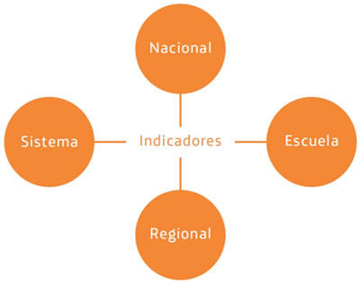
Indicadores cualitativos
El conjunto de indicadores pretende informar sobre la perennidad y la sostenibilidad de la integración de las TIC en la escuela y está enfocado en la gestión escolar administrativa y pedagógica, en las prácticas de enseñanza y en su relación con las políticas públicas vigentes.
http://www.eduteka.org/articulos/Evaluar_IntegracionTIC

Slide 32
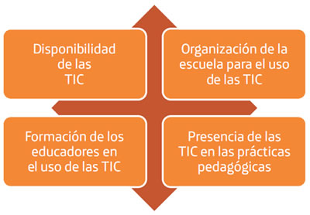
Matriz de evaluación de la dimensión escuela
La matriz de evaluación propuesta cuenta con cuatro indicadores, cada uno de los cuales está acompañado por un conjunto de descriptores.
A partir de los descriptores se construyen los ítems o preguntas que luego generan datos, que se interpretan teniendo como punto de referencia el indicador que se analiza. Para mayor refinamiento y calificación de las informaciones obtenidas es recomendable cruzar los resultados obtenidos y los datos de otros ítems.

Slide 33
Matriz de evaluación de la dimensión escuela
INDICADOR 1: Disponibilidad de las TIC
1.1 Razón # de alumnos por computadora para uso pedagógico por jornada.
1.2 Cantidad de computadoras para uso pedagógico por tipo de conexión a Internet (con excepción de las portátiles).
1.3 Existencia y cantidad de computadoras portátiles para uso pedagógico y administrativo.
1.4 Porcentaje de computadoras rotas u obsoletas.
1.5 Tiempo de existencia de las computadoras en la escuela.
1.6 Tiempo promedio de reparación de las computadoras.
1.7 Apreciación de los profesores en cuanto a la disponibilidad de computadoras.
1.8 Apreciación de los profesores en cuanto a la relación entre el tiempo de reparación de las computadoras y la realización de las actividades pedagógicas planificadas.
1.9 Existencia y cantidad de otros equipamientos tecnológicos disponibles para uso pedagógico.
1.10 Apreciación de los profesores en cuanto a la disponibilidad de software.
1.11 Existencia y variedad de software educativo.
1.12 Relación entre la velocidad de conexión a Internet y las formas de uso de la computadora.
1.13 Existencia de actividades pedagógicas utilizando las TIC en contra jornada escolar.

Slide 34
Matriz de evaluación de la dimensión escuela
INDICADOR 2: Organización de la escuela para el uso de las TIC
2.1 Existencia y naturaleza de la presencia de las TIC en el proyecto pedagógico de la Institución Educativa.
2.2 Existencia y grado de importancia de los temas relacionados con las TIC en la planificación escolar colectiva.
2.3 Existencia de evaluación colectiva sobre el uso pedagógico de las TIC y su relación con la planificación escolar.
2.4 Existencia y tipos de cambio en la gestión pedagógica en función del uso de las TIC.
2.5 Existencia y tipos de cambio en las rutinas administrativas en función del uso de las TIC.
2.6 Distribución de las computadoras en los ambientes de la escuela.
2.7 Existencia y tipo de apoyo a los profesores para el uso pedagógico de las TIC.
2.8 Existencia y naturaleza del acceso de la comunidad a las TIC en la escuela.

Slide 35
Matriz de evaluación de la dimensión escuela
INDICADOR 3: Formación de los educadores en el uso de las TIC
3.1 Tipo de cursos de formación realizados por los profesores para el uso pedagógico de computadoras e Internet.
3.2 Contenido de los cursos de formación realizados por los profesores para el uso pedagógico de computadoras e Internet.
3.3 Actualización de la formación de los profesores para el uso pedagógico de computadoras e Internet.
3.4 Tipo de cursos de formación realizados por el equipo gestor para el uso pedagógico de computadoras e Internet.
3.5 Tipos de enfoque de los cursos de formación realizados por el equipo gestor para el uso pedagógico de computadoras e Internet.
3.6 Pertinencia de la formación recibida en relación con las necesidades de la práctica docente.
3.7 Experiencia y familiaridad de los profesores en ambientes virtuales para el mejoramiento profesional.

Slide 36
Matriz de evaluación de la dimensión escuela
INDICADOR 4: Presencia de las TIC en las prácticas pedagógicas
4.1 Naturaleza del uso de computadoras e Internet en la planificación pedagógica docente.
4.2 Objetivos de los profesores con relación al uso pedagógico de las computadoras e Internet.
4.3 Estrategias de los profesores con relación al uso pedagógico de las computadoras e Internet.
4.4 Frecuencia de uso pedagógico de equipamientos de TIC por los profesores.
4.5 Existencia y aspectos de la evaluación sobre el uso pedagógico de las TIC en la práctica docente.
4.6 Fuentes de acceso a materiales educativos digitales.

Slide 37
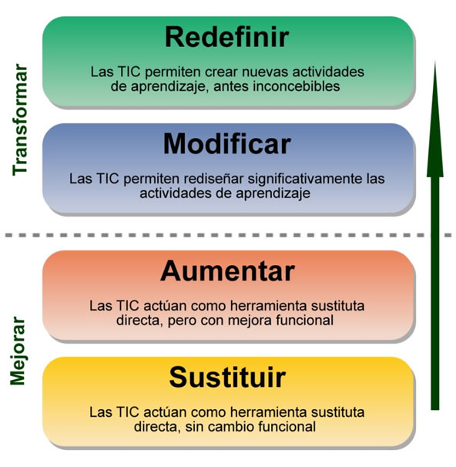
SAMR, modelo para integrar las TIC en procesos educativos
Entre varios modelos, el desarrollado por el Dr. Ruben Puentedura, conocido como SAMR, facilita a los docentes visualizar claramente cómo pueden transformar las TIC los ambientes de aprendizaje tradicionales. Este modelo está compuesto por cuatro niveles progresivos de impacto de las TIC en un ambiente de aprendizaje: Sustituir, Aumentar, Modificar y Redefinir (SAMR).
http://www.eduteka.org/articulos/samr

Slide 38
SAMR, modelo para integrar las TIC en procesos educativos
En este primer nivel, las TIC actúan como herramienta sustituta directa, sin cambio funcional. En otras palabras, los docentes integran las TIC en sus actividades de enseñanza/aprendizaje de manera tal que los estudiantes realizan las mismas tareas que antes cumplían sin utilizar tecnología.
A manera de ejemplo del uso de las TIC como herramienta sustituta, los estudiantes:
Usan Google Maps como reemplazo de un atlas de papel.
Toman notas de clase en un procesador de texto para acceder a ellas, con el único fin, de estudiar para los exámenes.
Observan un video sobre un tema específico que sustituye la explicación magistral del docente.
http://www.eduteka.org/articulos/samr

Slide 39
SAMR, modelo para integrar las TIC en procesos educativos
Las TIC actúan como herramienta sustituta directa, pero con mejora funcional. En otras palabras, aunque las TIC agregan mejoras funcionales a una experiencia de aprendizaje que se ha venido implementando en el aula, si no se utilizan, la actividad de clase no sufre cambios drásticos en su diseño.
El uso de las TIC como herramienta sustituta con cambio funcional se evidencia, por ejemplo, cuando los estudiantes:
Utilizan la regla de Google Maps para medir la distancia entre dos lugares geográficos.
Toman notas de clase en Evernote para acceder a ellas posteriormente. Categorizan las notas en Libretas.
Utilizan la aplicación Kindle para leer libros digitales. Resaltan los textos más importantes y/o agregan notas.
http://www.eduteka.org/articulos/samr

Slide 40
SAMR, modelo para integrar las TIC en procesos educativos
Las TIC permiten rediseñar significativamente las actividades de aprendizaje. En otras palabras, el uso de las TIC aporta un cambio funcional significativo al demandar del docente reformular las actividades de aprendizaje que lleva a cabo regularmente en el aula sin el uso de éstas.
Realizar actividades de aprendizaje rediseñadas mediante la utilización de las TIC implica, por ejemplo, que los estudiantes:
Utilicen la función “Street View” de Google Maps para elaborar recorridos virtuales por las calles de una determinada localidad.
Tomen notas de clase en Evernote para acceder posteriormente a ellas; además las categorizan en Libretas y las comparten con otros estudiantes.
Tomen notas con Screencast-O-Matic y le agregan grabaciones de audio. Publican esas notas de texto y audio para compartirlas con docentes y compañeros.
http://www.eduteka.org/articulos/samr

Slide 41
SAMR, modelo para integrar las TIC en procesos educativos
Las TIC permiten crear nuevas actividades de aprendizaje, antes inconcebibles. En este nivel del modelo SAMR el docente debe formularse preguntas tales como. ¿En qué consiste la nueva actividad? ¿Cómo hacen posible las TIC la nueva actividad? ¿La nueva actividad plantea retos a los estudiantes para elaborar productos informáticos que den cuenta de los contenidos académicos que deben aprender y, que además, en el proceso, ayuden a desarrollar en ellos habilidades transversales?. Aquí, la colaboración entre estudiantes se hace indispensable y las TIC facilitan la comunicación entre ellos.
Ejemplos de actividades:
Crean una guía turística utilizando Google Maps y la comparten con otros en línea.
Toman notas de clase en Evernote para acceder a ellas posteriormente. Las categorizan en Libretas y les agregan etiquetas. Comparten las Libretas con otros estudiantes y elaboran notas de manera colaborativa.
Utilizan la aplicación BackTypo para crear un libro con notas de clase en formato epub, mobi o pdf. Publican el libro digital resultante y lo comparten con profesores y compañeros.
http://www.eduteka.org/articulos/samr

Slide 42
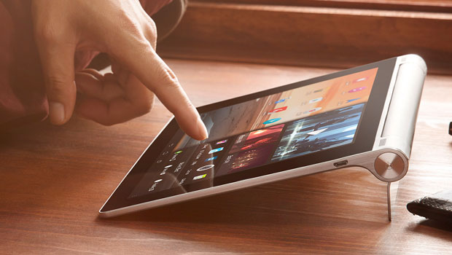
Configuración
de la tableta

Slide 43

Crear una cuenta en Gmail
Android es un sistema operativo perteneciente a Google, por lo cual es necesario crear una cuenta en el servicio de correo electrónico gratuito Gmail, con el fin de vincular todos los servicios que este ofrece:
Acceso al correo electrónico
Sincronización de cuentas
Copias de seguridad
Aplicaciones de Google con la misma cuenta

Slide 44

Apps de Google incluidos en la tableta
El sistema operativo Android incluye Apps pertenecientes a la suite de servicios de Google.

Slide 45
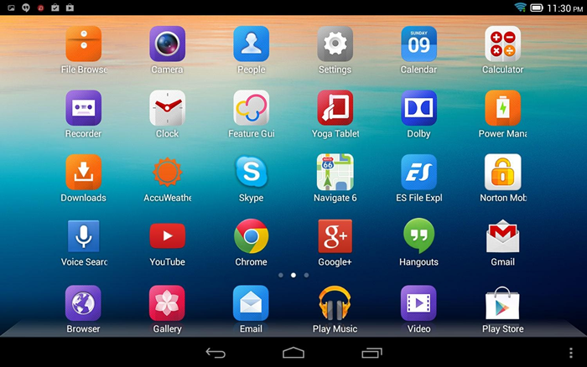
Apps diferentes a la suite de Google
Android cuenta con aplicaciones que no pertenecen necesariamente a la suite de Google y que son utilizadas para la configuración general de la tableta. Estas aplicaciones pueden varias dependiendo del fabricante o la versión de Android:
Navegadores de Internet
Sistema de archivos
Pantallas y fondos
Widgets
Temas

Slide 46
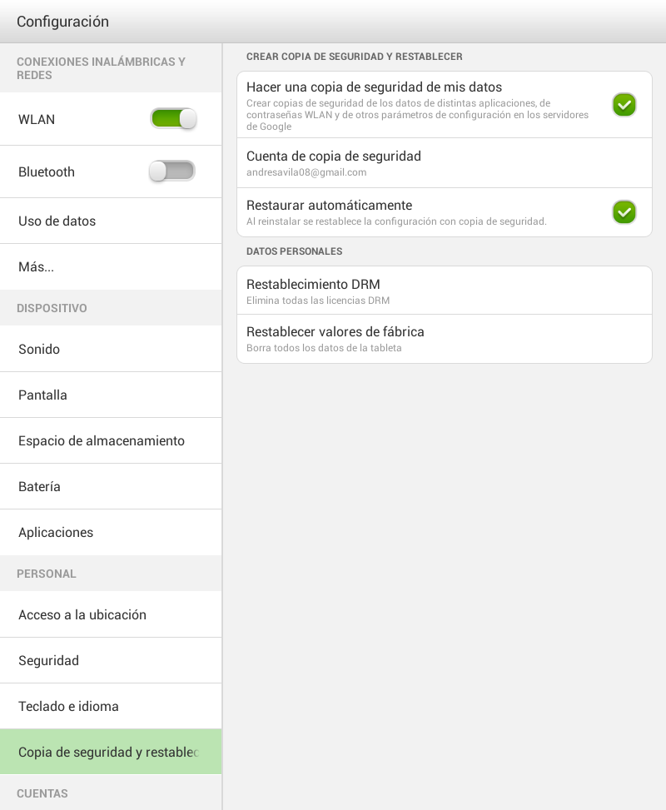
Copia Seguridad y Restablecer
Puede crear copias de seguridad de la configuración y de otros datos asociados con una o más cuentas de Google. Si necesitas reemplazar o volver a los ajustes de fábrica de tu dispositivo, puedes restablecer los datos de cualquier cuenta para la que hayas creado una copia de seguridad anteriormente.

Slide 47
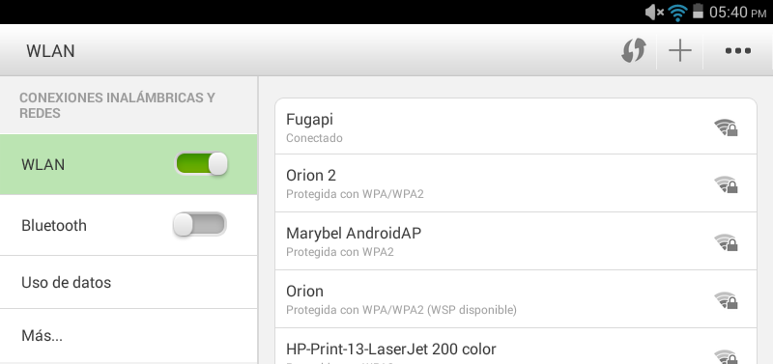
Conexiones inalámbricas
Puedes conectarte a redes Wi-Fi con el dispositivo, así como también agregar redes que usas seguido o eliminar redes que ya no usas. También puedes cambiar la configuración de las redes Wi-Fi guardadas en el dispositivo.
Ten en cuenta que el dispositivo recordará todas las redes a las que te conectes, junto con los detalles de seguridad y se conectará automáticamente cuando esté dentro del alcance.

Slide 48
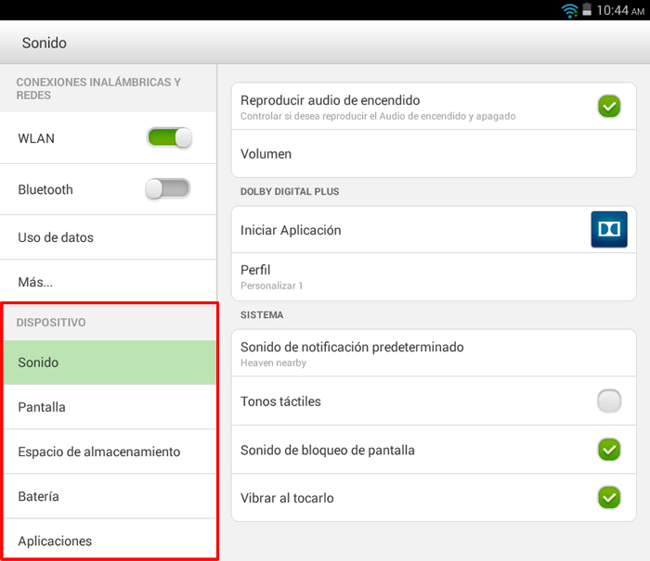
Dispositivo
Con esta opción puede configurar el Sonido, las características de la pantalla del dispositivo, conocer la capacidad de almacenamiento utilizada, hacer seguimiento al consumo de batería junto con las aplicaciones o Apps instaladas.

Slide 49
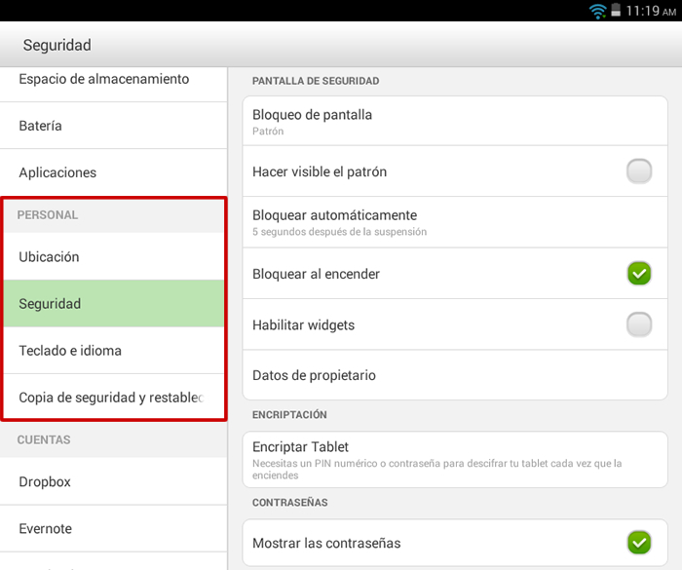
Personal
Aquí puedes configurar la opción de Ubicación de la tableta, lo cual permite encontrarla de forma remota en caso de pérdida o robo. Para poder localizar el dispositivo es necesario ingresar a la siguiente dirección de Internet desde otro computador o dispositivo:
https://www.google.com/android/devicemanager
Además, puede establecer el funcionamiento del teclado utilizado en la interfaz. Sin embargo la opción más importante es poder especificar las normas de Seguridad de la tableta.

Slide 50
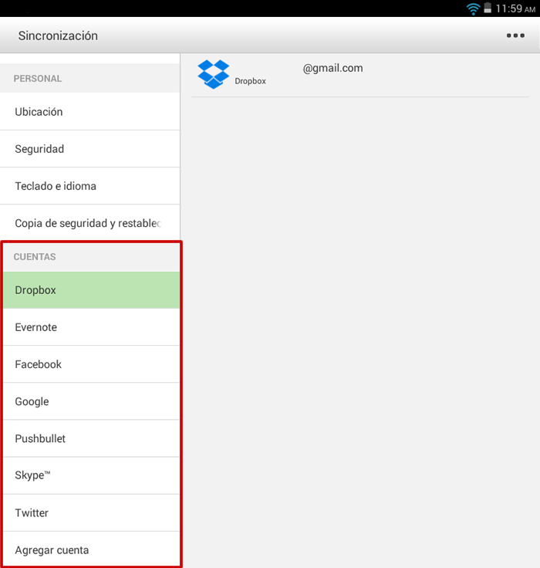
Cuentas
Cuando se instalan Apps que requieren un registro previo (Dropbox, Facebook, Twitter, etc.) el usuario y contraseña quedan almacenados en el sistema operativo Android, permitiendo de esta manera sincronizar la información. La opción Cuentas muestra que registros están vinculados con el dispositivo y desvincularlos en caso de ser necesario.

Slide 51
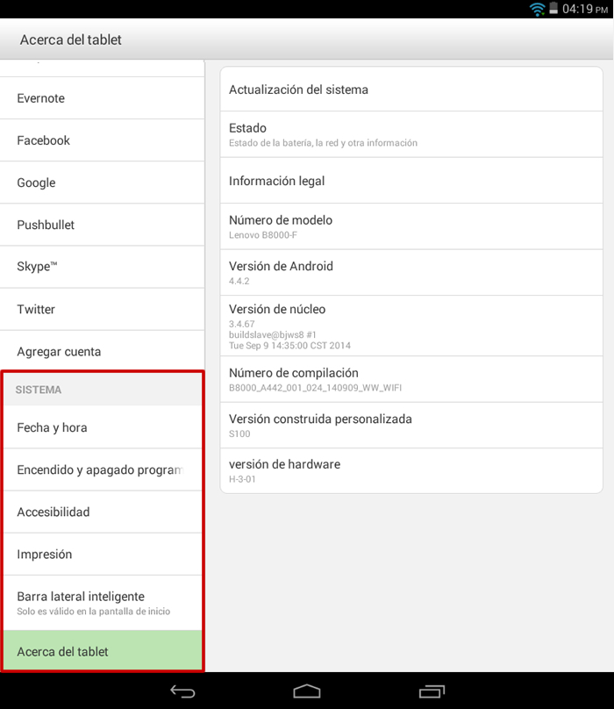
Sistema
Aquí puedes configurar la fecha y hora del dispositivo, programar el encendido y apagado automático de la tableta, controlar la rotación de la pantalla, configurar una impresora virtual utilizando Google Cloud Print. Sin embargo la opción más utilizada es “Acerca del tablet” la cual permite conocer las características y versión del hardware y software.

Slide 52
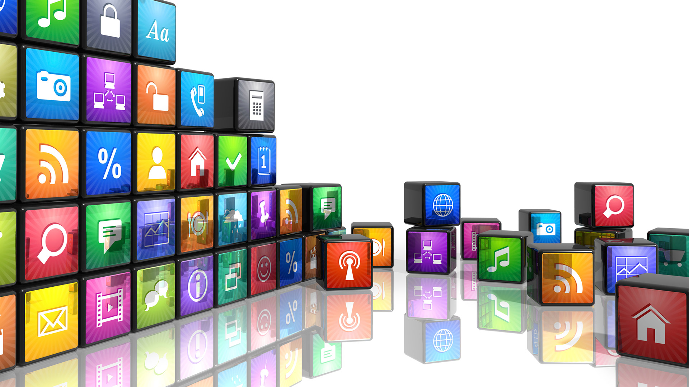
Apps fundamentales

Slide 53
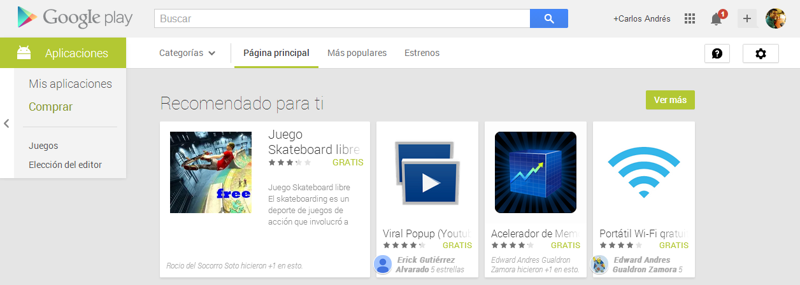
Google Play
Google Play es una plataforma de distribución digital de aplicaciones móviles para los dispositivos con sistema operativo Android, así como una tienda en línea desarrollada y operada por Google. Ésta plataforma permite a los usuarios navegar y descargar aplicaciones, música, libros, revistas y películas.

Slide 54
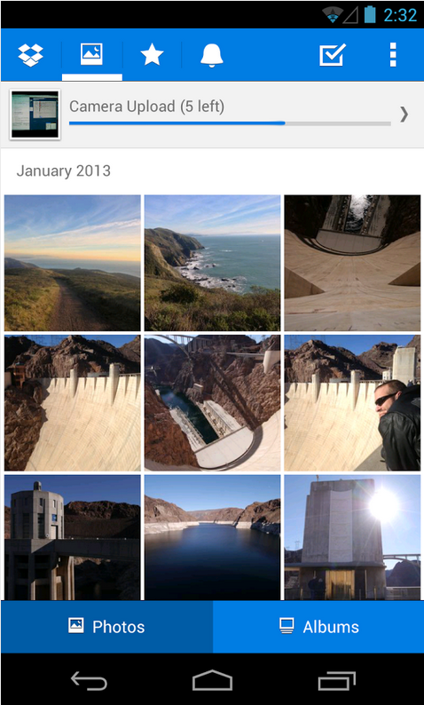

Almacenamiento y Sincronización
DropBox
Dropbox permite llevar todas tus fotos, tus documentos y videos a cualquier lugar. Después de instalar Dropbox en tu equipo, cualquier archivo que guardes en tu Dropbox se guardará automáticamente en todos tus equipos, tu dispositivo Android, y hasta en el sitio web de Dropbox.

Slide 55

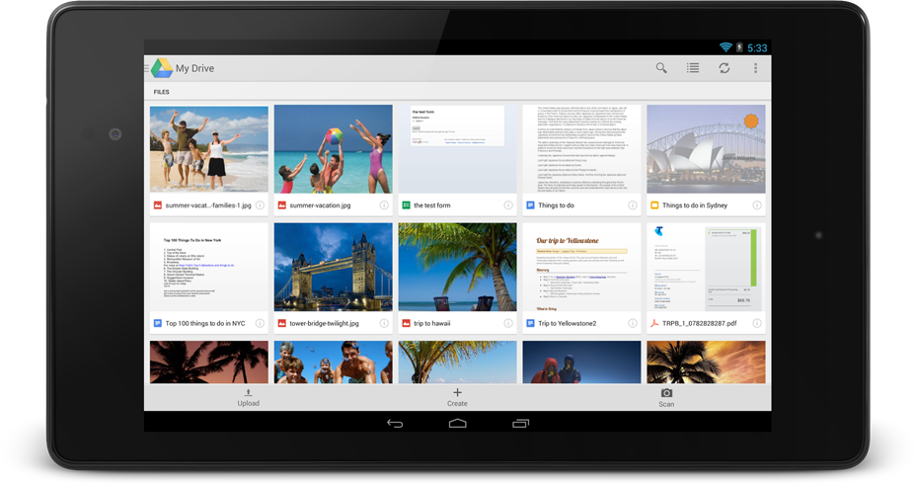
Google Drive
Almacenamiento y Sincronización
Google Drive es un lugar seguro para todas las cosas. Sube fotos, videos, documentos y otros archivos importantes, y accede a ellos estés donde estés, desde cualquier dispositivo. Tienes 15 GB de almacenamiento gratuito para comenzar.

Slide 56

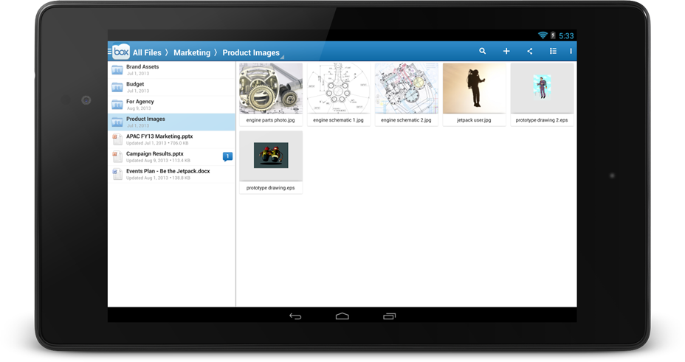
Box
Almacenamiento y Sincronización
Hace que sea fácil de acceder y editar archivos, compartir contenido y mantener contacto con los estudiantes y profesores de cualquier lugar en cualquier dispositivo.

Slide 57
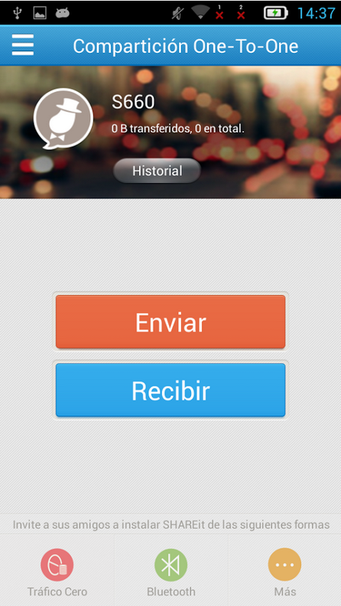

SHAREit
Compartir Información
Una herramienta de transmisión entre teléfonos que no genera tráfico de red ni uso de Internet.

Slide 58
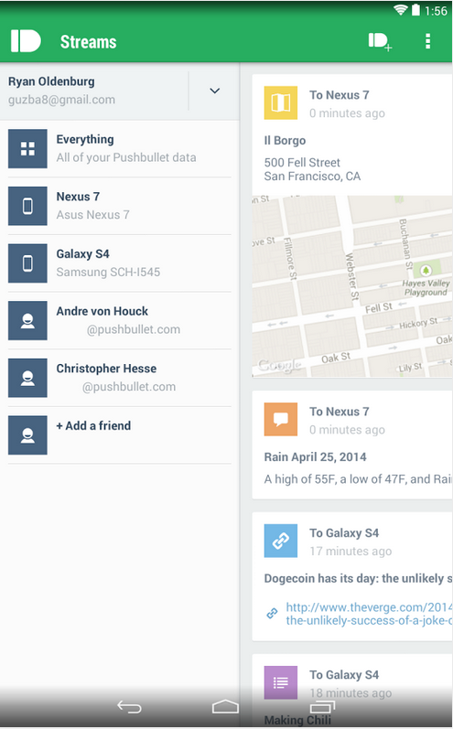

Pushbullet
Compartir Información
Al enviar un archivo con Pushbullet, automáticamente se descarga y se notifica en la barra. Al pulsar en la notificación, automáticamente se abrirá ese archivo y así nunca más tendrás que ir a buscarlo en los interminables correos, o los muchos directorios de Dropbox.

Slide 59
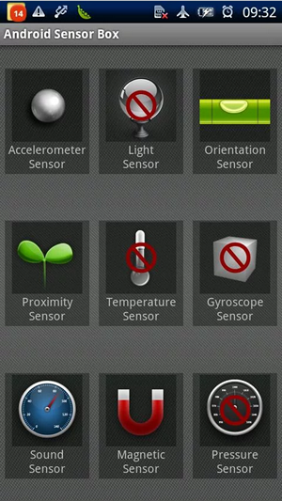

Sensor Box for Android
Detección de sensores
Sensor Box para Android detecta todos los sensores disponibles en el dispositivo Android, y muestra cómo trabajan con gráficos. También dice que sensores están soportados por el hardware, y proporciona herramientas de sensores útiles que podrían ser utilizados.

Slide 60
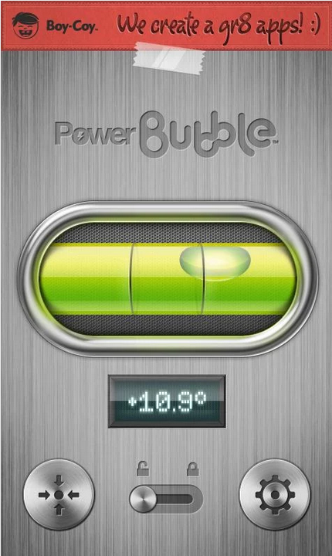

Acelerómetro
Power Bubble
Programa que simula un nivel utilizado tradicionalmente para saber el ángulo en que esta posicionado un objeto plano.

Slide 61


Shazam
Sensor de Sonido Música
Shazam identifica música y programas de televisión. En cuestión de segundos sabrás el título de cualquier canción o conocerás más detalles sobre lo que estás viendo o escuchando.

Slide 62


TuneIn Radio
Sonido y Música
TuneIn permite escuchar emisoras de radio desde la colección más grande del mundo de estaciones de deportes, noticias, música y programación hablada.

Slide 63


Scratcher Control
Acelerómetro
Esta App permite interactuar con el programa Scratch que se encuentre instalado en un computador tradicional utilizando varios sensores como el de sonido y acelerómetro.

Slide 64


Rendimiento
CCleaner es una aplicación que consumo pocos recursos en los dispositivos móviles, permitiendo optimizar los procesos, acelerar y limpiar la memoria del celular o tableta.
Speedtest para probar tu conexión fácilmente y con solo un toque en menos de 30 segundos.

Slide 65


Lectura y Escritura
Moon Reader es un lector de libros con potentes controles y completas funciones. Además es compatible con la mayoría de formatos de lectura.
Flipboard es una revista personal. Es la manera de ponerse al día con las noticias y los temas que te interesan.

Slide 66


Evernote
Lectura y Escritura
Sincronizar todas las notas en todos los ordenadores y dispositivos que usas.
- Crear notas de texto, listas de cosas por hacer y de tareas.
- Añade texto escrito a mano y bocetos a tus notas
- Guardar, sincronizar y compartir archivos
- Buscar texto dentro de imágenes.
- Organizar notas por libretas y etiquetas.

Slide 67


Google Keep
Lectura y Escritura
Apunta rápidamente todo lo que piensas y recupéralo en el lugar y el momento indicados. Graba un recordatorio de voz estés donde estés (se transcribirá automáticamente). Guarda la foto de un póster, un recibo o un documento y realiza una búsqueda sencilla más tarde para ubicarla.

Slide 68


CamScanner
Lectura y Escritura
Usando la cámara del dispositivo puede escanear y digitalizar todo tipo de documentos: recibos, notas, facturas, tarjetas de visita, certificados.

Slide 69


La Biblia
Lectura y Escritura
Centenares de versiones de la Biblia, cientos de planes de lectura y cientos de idiomas. Añada sus propios reflejos, marcadores y notas públicas o privadas. Personaliza tu experiencia de lectura. Acceda a todo cuando se este conectado, o descargar versiones específicas para su uso sin conexión.

Slide 70


Vidtrim
Vídeo
Una herramienta de edición de vídeo de gran alcance que incluye el recorte, la extracción de audio y la conversión de archivos.

Slide 71


Movenote
Vídeo
Movenote proporciona la manera más rápida de agregar una voz y una cara a su presentación, grabándose a usted mismo.

Slide 72


Pixlr Express
Imagen y Fotografía
Pixlr Express es una aplicacion que ayuda rápidamente a ajustar, cambiar tamaño, y arreglar todas las fotos, eliminar el efecto de ojos rojos, y blanquear dientes. Elija efectos, bordes, y capas decorativas para personalizar sus imágenes.

Slide 73


Diptic
Imagen y Fotografía
Crea fácilmente collages de fotos y comparte con otras personas.

Slide 74


Explain Everything
Imagen y Fotografía
Pizarra interactiva, cargada con funciones de personalización.

Slide 75


Google Maps
Mapas
Explora nuevos lugares y navega por el mundo con Google Maps.

Slide 76


Google Earth
Mapas
Explore el mundo en 3D con calles y sugerencias de sitios con Google Earth.

Slide 77

Ejemplos para Educación

Slide 78


NASA
Ejemplos para Educación
Ver imágenes, videos, y funciones interactivas de la agencia espacial de Estados Unidos.

Slide 79


StarChart
Ejemplos para Educación
Crear un planetario virtual en el bolsillo para entender el universo que te rodea.

Slide 80


D. Bones – Learn the Skeleton
Ejemplos para Educación
Una aplicación educativa diseñada para ayudar a los niños a reforzar y practicar las lecciones de anatomía humana.

Slide 81


Math Ref
Ejemplos para Educación
Herramienta de gran alcance para ayudar con las matemáticas, la física, la química y más.

Slide 82


Motion Math: Fractions
Ejemplos para Educación
Hacer fracciones de forma visual y divertido con el estilo del juego de arcada

Slide 83


Duolingo
Ejemplos para Educación
App para aprender un nuevo idioma.

Slide 84


VocabularySpellingCity
Ejemplos para Educación
Aprender ortografía y vocabulario por medio de juegos de aprendizaje interesantes utilizando cualquier lista de palabras.

Slide 85
Contenidos de apoyo
Vídeo conferencia “Uso Básico de Tabletas con SO Android” → http://bit.ly/1A1iXCs
European Schoolnet: Iniciativas 1 a 1 con tabletas → http://www.eduteka.org/eun-tabletas.php
Trucos de fotografía con celulares y tabletas → http://www.eduteka.org/fotografia-movil.php
Herramientas para tomar apuntes digitales de clase → http://www.eduteka.org/apuntes.php
Programa de la UNESCO para promover el aprendizaje móvil → http://www.eduteka.org/unesco-movil.php
Aprendizaje mediante dispositivos móviles → http://www.eduteka.org/dispositivosmoviles.php

Slide 86

Gracias
Carlos Andrés Ávila Dorado
Ingeniero de Sistemas
Centro Eduteka
Escuela de Ciencias de la Educación
Universidad Icesi
https://about.me/andresavila
@andresavila08

